Slide 1
Algoritmos y Estructura de Datos Unidad I: Introducción al lenguaje de programación Python
Estructuras de control de flujo
Colectivo de asignatura 1S2025 | Marzo, 2025

Slide 2
Contenido:
Operadores relacionales en Python
Estructuras de control
Toma de decisiones en Python: if, if-else, if-elif-else
Estructuras repetitivas
For
While
Listas y cadenas

Slide 3


Estructuras de control en Python
Un programador escribe un programa y el programa hace preguntas.
Una computadora ejecuta el programa y proporciona las respuestas. El programa debe ser capaz de reaccionar de acuerdo con las respuestas recibidas.
Afortunadamente, las computadoras solo conocen dos tipos de respuestas:
Si, es cierto.
No, esto es falso.
Nunca obtendrás una respuesta como Déjame pensar..., no lo sé, o probablemente sí, pero no lo sé con seguridad.

Slide 4
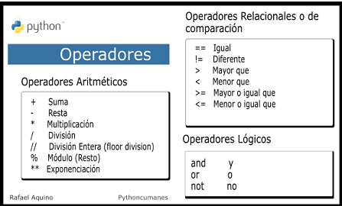
Operadores Matemáticos
Funciones matemáticas:
https://docs.python.org/es/3/library/math.html#module-math

Slide 5
Operadores Matemáticos
Ejercicios:
Elabore un programa que solicite dos números enteros y presente como resultados cada una de las respuesta de todos los operadores matemáticos.
Elabore un programa para calcular la quinta potencia, la raíz cuadrada, el exponencial, el logaritmo natural y el valor absoluto de un número introducido por el teclado.

Slide 6



Comparación: operador de igualdad

Slide 7
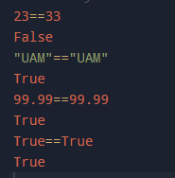

Comparación: operador de igualdad

Slide 8



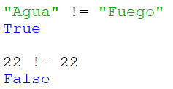
Desigualdad: el operador no es igual a (!=)

Slide 9



Operadores de comparación: mayor que

Slide 10

Operadores de comparación: menor que

Slide 11

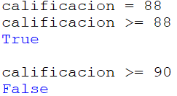
Operadores de comparación: mayor o igual que

Slide 12
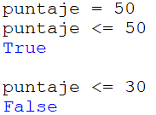

Operadores de comparación: menor o igual que

Slide 13


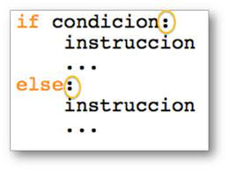
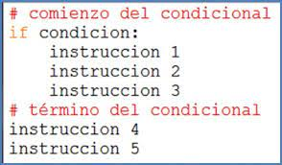
Condiciones y ejecución condicional

Slide 14
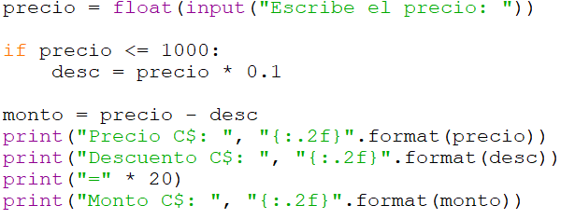
Condiciones y ejecución condicional

Slide 15

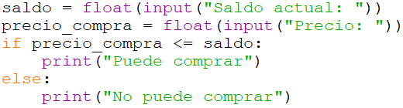
Ejecución condicional: la sentencia if-else

Slide 16
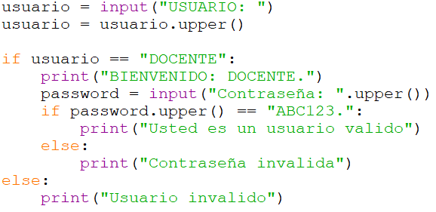

Sentencias if-else anidadas

Slide 17
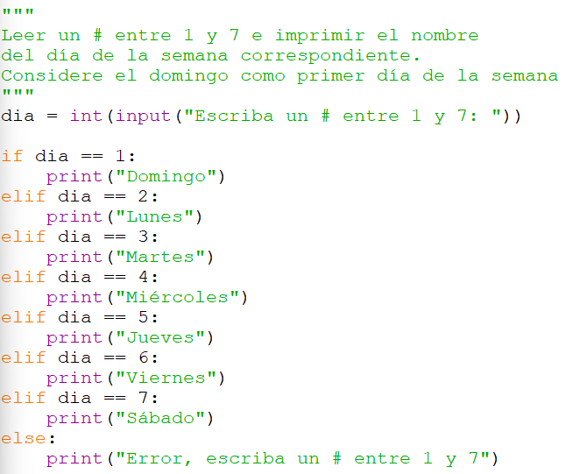
La sentencia elif

Slide 18
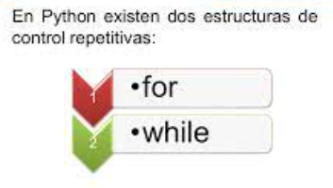
Bucles (ciclos) en el código con while
while conditional_expression:
instruction
La estructura repetitiva mientras (en ingles while), es aquella en que el cuerpo del bucle se repite mientras se cumple una determinada condición. Cuando se ejecuta la instrucción mientras, la primera cosa que sucede es evaluar la condición (una expresión booleana).

Slide 19
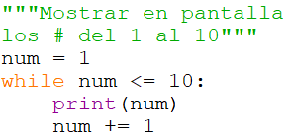
Bucles (ciclos) en el código con while

Slide 20
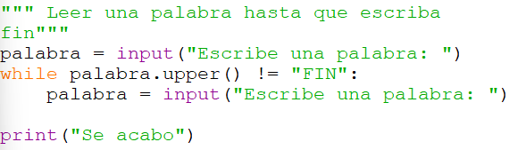
Bucles (ciclos) en el código con while

Slide 21
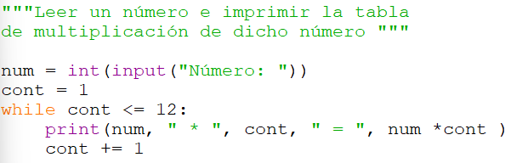
Bucles (ciclos) en el código con while

Slide 22
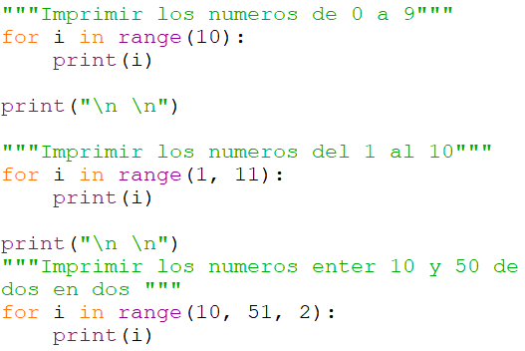
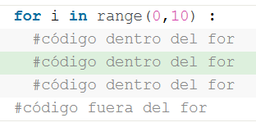
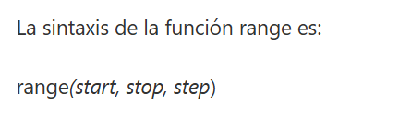
Bucles en tu código con for
La estructura de repetición for se suele utilizar cuando se conoce de antemano el número de elementos que se desea recorrer (o iterar).

Slide 23
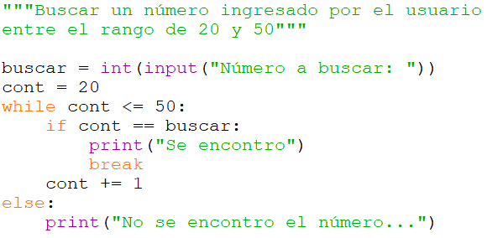
El bucle while y la rama else

Slide 24
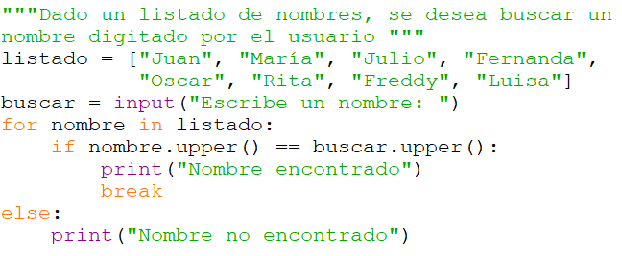
El bucle for y la rama else

Slide 25

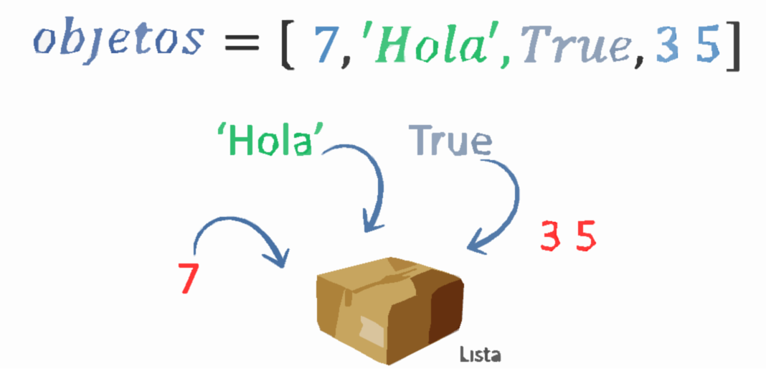
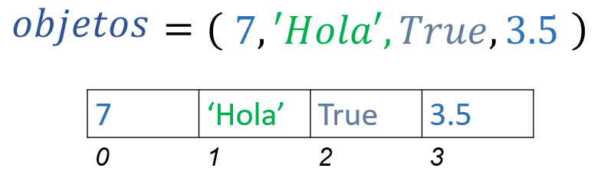
Listas en Python
Definición
Las listas en Python son uno de los tipos o estructuras de datos más versátiles del lenguaje, ya que permiten almacenar un conjunto arbitrario de datos. Es decir, podemos guardar en ellas prácticamente lo que sea. En comparación con otros lenguajes de programación, se podría decir que son similares a los arrays.

Slide 26
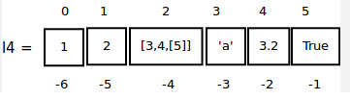
Listas en Python
Algunas características o propiedades de las listas
Son ordenadas, mantienen el orden en el que han sido definidas
Pueden ser formadas por tipos arbitrarios
Pueden ser indexadas con [i].
Se pueden anidar, es decir, meter una dentro de la otra.
Son mutables, ya que sus elementos pueden ser modificados.
Son dinámicas, ya que se pueden añadir o eliminar elementos.

Slide 27
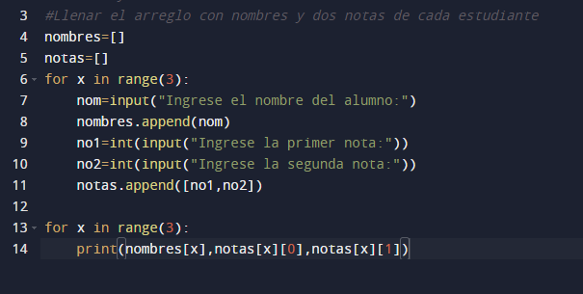
Listas en Python
Información en el siguiente enlace →
Listas en Python
Agregar elementos a una lista

Slide 28


¿Y las listas pueden ser parámetros?
Calcular el promedio de una lista de edades

Slide 29
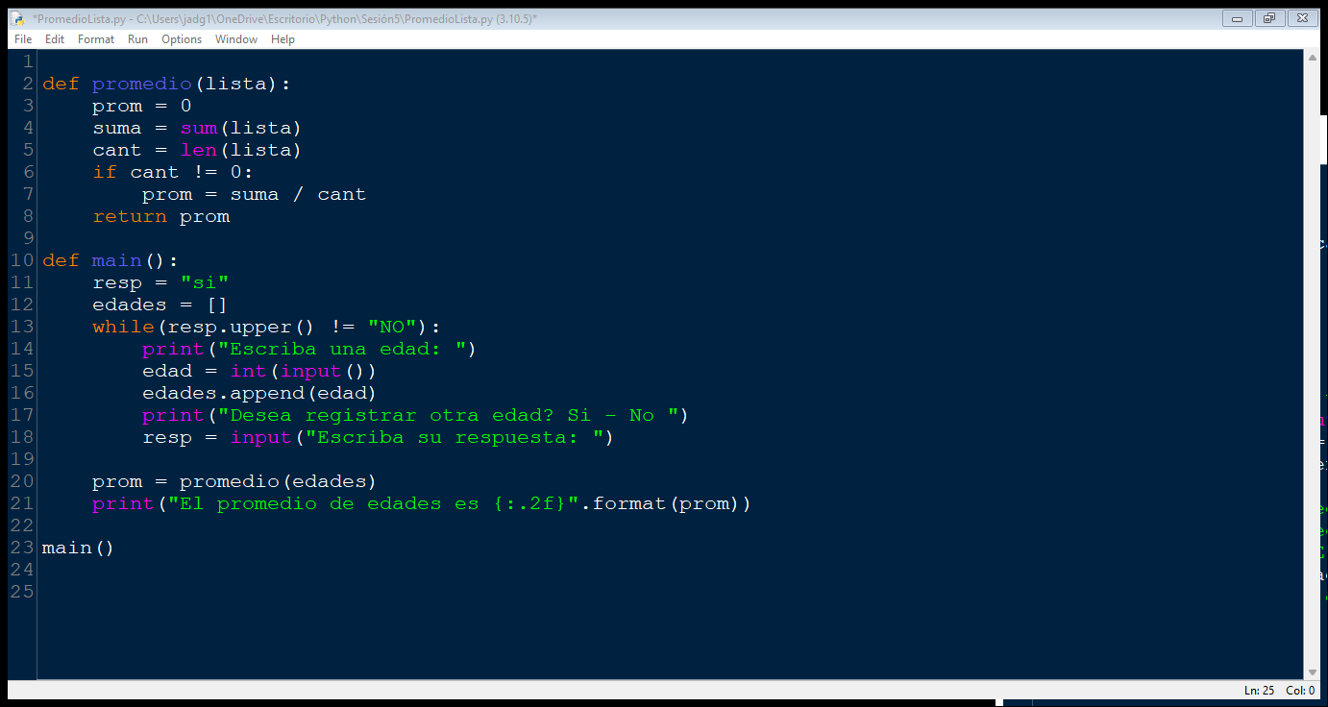

Solución

Slide 30
Funciones de Caracteres y Cadena de Caracteres
NOMBRE SINTAXIS RESULTADO
Concatenación X+Y Cadena X seguida por la cadena Y
Largo de Cadena LEN( S ) Número de caracteres de la cadena S.
Subcadena SUBSTRING( S, I, C )
I número entero >=1,
C número entero >=0
Una cadena de caracteres que es subconjunto de la cadena S a partir de la posición INICIO con CUANTOS caracteres de longitud.
Ejemplo : SUBSTRING( ‘DIAGRAMA’, 5, 4 ) Retorna ‘RAMA’
Enlace para operaciones con cadena en Python:
https://programminghistorian.org/es/lecciones/manipular-cadenas-de-caracteres-en-python
Ejercicio: Elabore un programa que solicite, por separado, su nombre y apellido. Como resultado deberá presentar la inicial del nombre, seguido el apellido.

Slide 31
Referencias bibliográficas
Toro Bonilla, M. (2022). Fundamentos de programación: PYTHON.
Cuevas, A. (2016). Python 3. Curso Práctico. RA-MA Editorial

Slide 32
